Slide 1
Музичката традиција во Коџаџик, Дебарско
Теренско истражување спроведено во текот на јули 2013 во општина Жупа

Slide 2
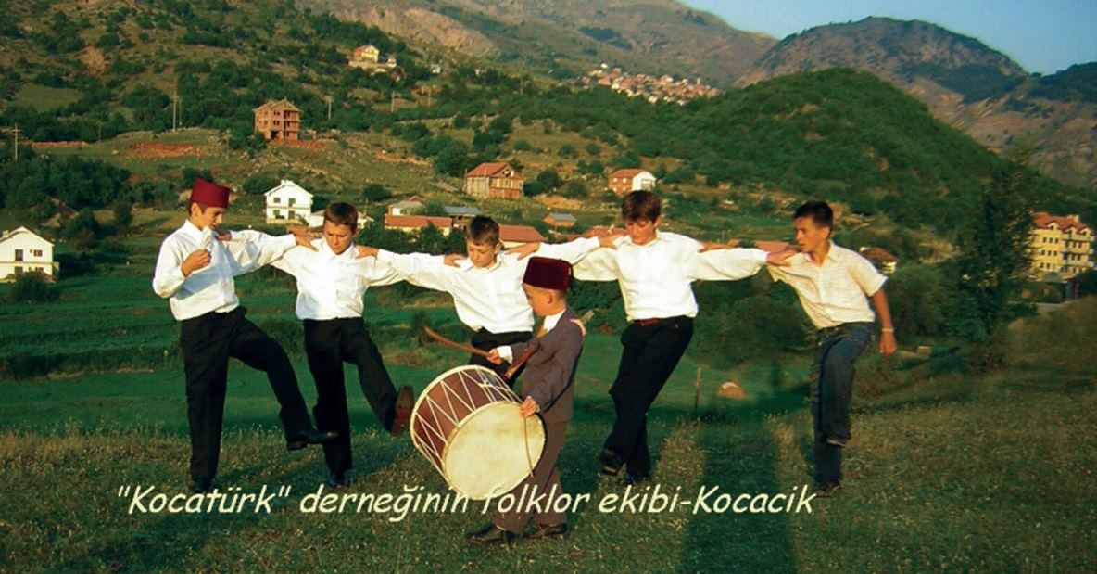

Slide 3
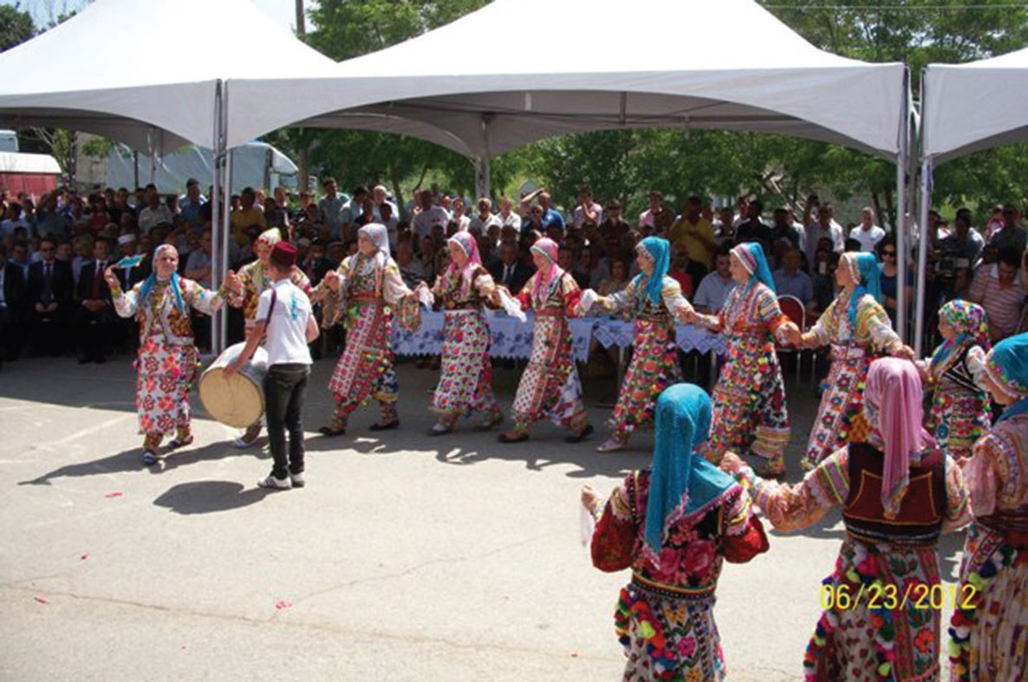

Slide 4
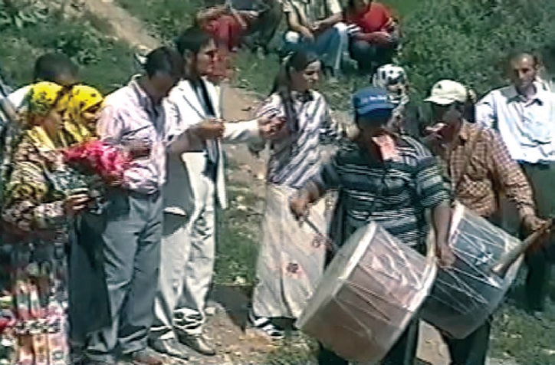

Slide 5


Slide 6
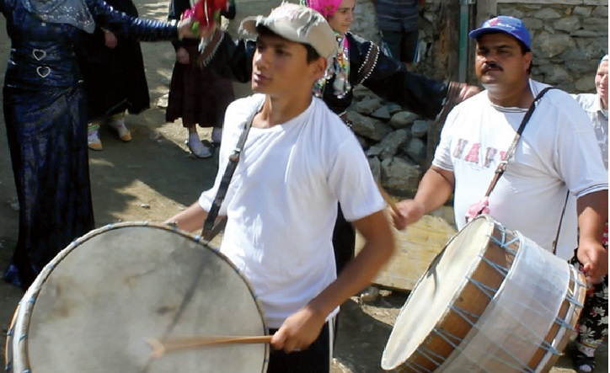

Slide 7


Slide 8
